Slide 1
Il database dei timesheets integrati
Sabina Pellizzoni
INFN – Servizio Fondi Esterni

Slide 2
Sommario
Il contesto
Il database dei timesheets integrato
Indicazioni operative
Le novità introdotte con Horizon 2020

Slide 3
Contesto
Gli enti finanziatori, e in particolar modo la Commissione Europea, richiedono che l’ente beneficiario si doti di un sistema che permetta, nel caso di personale che lavora su più attività e progetti, di rilevare non solo il tempo dedicato al progetto finanziato ma anche alle altre attività che concorrono al monte ore annuo, al fine di evitare sovraesposizione delle ore ed eventuale rischio di double funding, cioè il rischio di finanziare costi per una stessa attività.

Slide 4
Contesto – Indicazioni UE
“Only the hours worked on the project can be charged. Working time to be charged must be recorded throughout the duration of the project by timesheets, adequately supported by evidence of their reality and reliability. In the absence of timesheets, the beneficiary must substantiate the cost claimed by reasonable means (alternative evidence) giving an equivalent level of assurance, to be assessed by the auditor”.
Fonte: Guide to Financial Issues relating to FP7 Indirect Actions – p.55

Slide 5
Requisiti timesheet – Indicazioni UE 1/4
Il timesheet per rispettare i requisiti previsti dalla base giuridica dell’FP7 deve esporre le seguenti informazioni:
full name of beneficiary as indicated in the ECGA;
full name and signature of the employee directly contributing to RTD project;
title of RTD project as indicated in the ECGA;
project account number;
periodicity of filling in (for instance on daily, weekly, monthly basis) according to the beneficiary's normal practice;
Fonte: Guide to Financial Issues relating to FP7 Indirect Actions – p.56

Slide 6
Requisiti timesheet – Indicazioni UE 2/4
amount of hours claimed on the RTD project. All hours claimed must be able to be verified in a reliable manner;
full name and a signature of a supervisor (person in charge of the project);
the timesheets must be reconcilable with the absences for holidays, illness, travels or others.

Slide 7
Requisiti timesheet – Indicazioni UE 3/4
Ulteriori requisiti:
the time records disclose the hours worked on a daily basis;
a reference to the tasks or WP included in the Description of Work, allowing an easy reconciliation of the work done with the work assigned;
a reference to the type of activity (RTD, management, other) to which the work has been attributed;
a description of the actions carried out by the staff, allowing to understand the work done and substantiate it.

Slide 8
Requisiti timesheet – Indicazioni UE 4/4
Il timesheet deve rappresentare tutto il tempo dedicato all’attività lavorativa
«In cases where personnel work on several projects during the same period the time recording system must enable complete reconciliation of total hours per person, listing all activities (EU projects, internally funded research, administration, absences etc.)»

Slide 9
Il database dei timesheets integrato INFN
Il 30 luglio 2014 con la Disposizione n.16642 del Presidente dell’INFN si introduce l’utilizzo del database dei timesheets integrato per il calcolo del tempo produttivo del personale afferente a progetti derivanti da bandi competitivi nazionali ed internazionali, in ottemperanza a quanto richiesto dai regolamenti degli enti finanziatori.
Il database dei timesheets è disponibile al seguente link:
http://www.infn.it/gestioneTimeSheet

Slide 10
Indicazioni operative 1/3
Personale tenuto alla compilazione
Principal Investigators
Metodo di compilazione
Nel timesheet dovranno essere indicate, oltre alle ore lavorate per il Progetto nei relativi Work Packages, anche le ore per le attività istituzionali riconducibili al salario ordinario (voce Internal and National Projects)
Coloro che registrano le ore lavorate con badge hanno l'onere di accertare che le ore lavorate e registrate corrispondano alle ore indicate nel timesheet tranne nel caso di opportune eccezioni (es. missioni – in cui si inserirà il monte ore giornaliero standard)
Sono stati predisposti dei campi per inserire ferie, malattie e altri congedi speciali
Firma del timesheet integrato
Una volta compilato e validato online il timesheet integrato dovrà essere stampato e firmato in originale dal partecipante al Progetto e controfirmato dal Responsabile Scientifico del Progetto (previa firma del responsabile scientifico locale, o del Direttore della Struttura se il responsabile locale non è definito) e consegnato al Financial Officer del Progetto che provvederà all'archiviazione, dopo averlo siglato
Per i dipendenti che utilizzano il badge è richiesto di allegare anche l'estratto mensile delle timbrature
Coordinatori scientifici
Personale assunto sul Progetto
Personale staff INFN del quale si espongono i costi del tempo dedicato al Progetto
Personale staff INFN o associato di cui non si espongono i costi del tempo dedicato al Progetto ma che hanno partecipazioni rilevanti nell’ attività di ricerca

Slide 11
Indicazioni operative 2/3
Il timesheet dovrà essere compilato entro 7 giorni dalla chiusura del mese precedente e validato on-line
Il responsabile scientifico locale provvederà a verificarlo e validarlo non oltre il 10° giorno del mese seguente
Il responsabile nazionale del progetto dovrà validarlo non oltre il 15° giorno
Validato dal responsabile nazionale il timesheet sarà consolidato e immodificabile

Slide 12
Indicazioni operative 3/3
Il Financial Officer e il Responsabile Scientifico dell’esperimento avranno accesso alla visualizzazione completa dei timesheets del progetto per il relativo monitoraggio*
Potranno usufruire dei privilegi di inserimento e modifica dei workpackages e delle categorie
L’inserimento o la modifica delle afferenze e delle responsabilità del personale sul progetto sono gestite tramite Godiva (dagli incaricati nelle Sezioni a gestire le associazioni)
Ogni richiesta gestionale o segnalazione di problemi tecnici riguardante il database dei timesheets deve essere sottoposta attraverso il sistema di ticketing Jira raggiungibile dall’area Supporto del Portale del Servizio Coordinamento Fondi Esterni
*L’inserimento delle ore resta in carico a ciascun team member

Slide 13
Il template UE

Slide 14
Il template INFN

Slide 15
La compilazione
Lato Utente

Slide 17
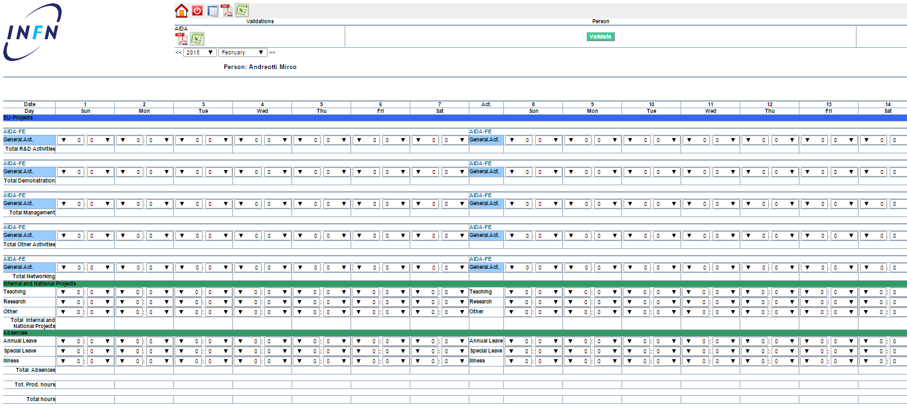
La compilazione

Slide 18
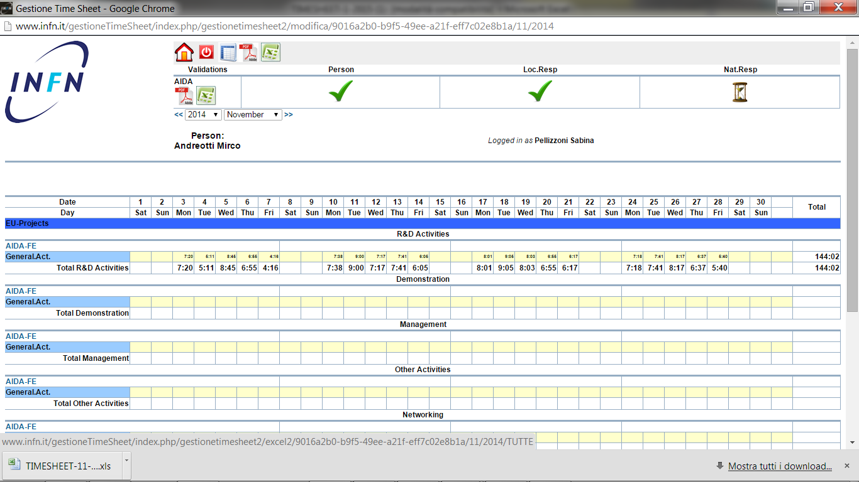

Slide 21
La gestione e il monitoraggio
Responsabile Scientifico e Financial Officer

Slide 22
Ruoli operativi
Responsabile Scientifico (Responsabile Nazionale)
Responsabile Locale (Locale)
Financial Officer (Finaoff)
Supporto al Fo National (National Financial Responsible)

Slide 23
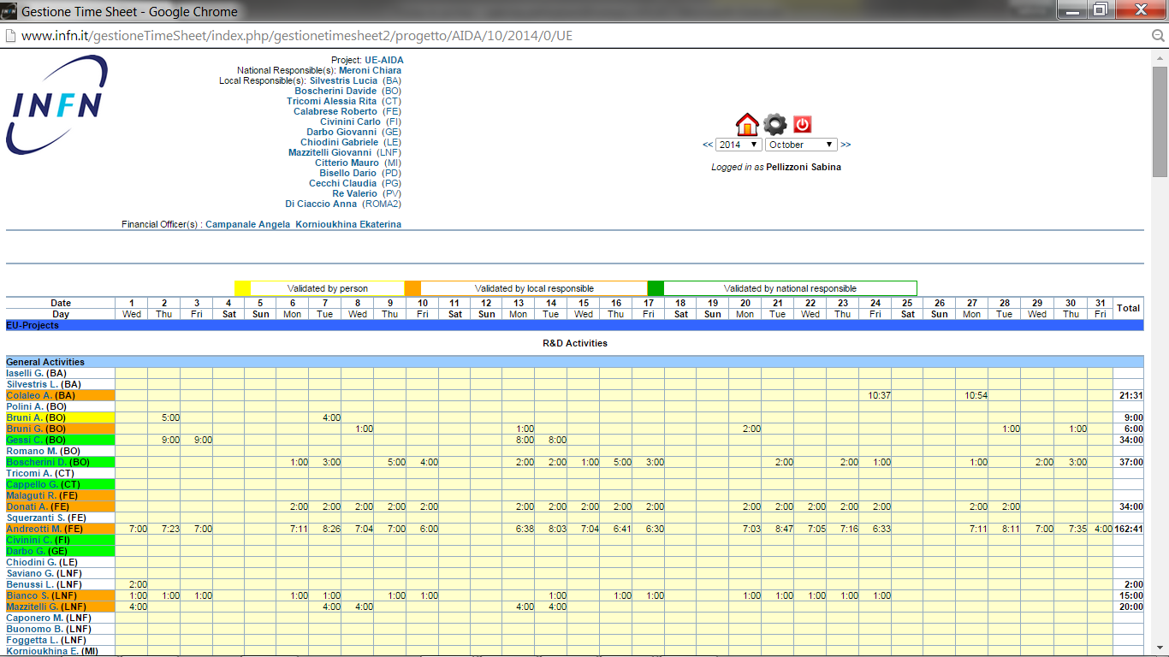

Slide 24
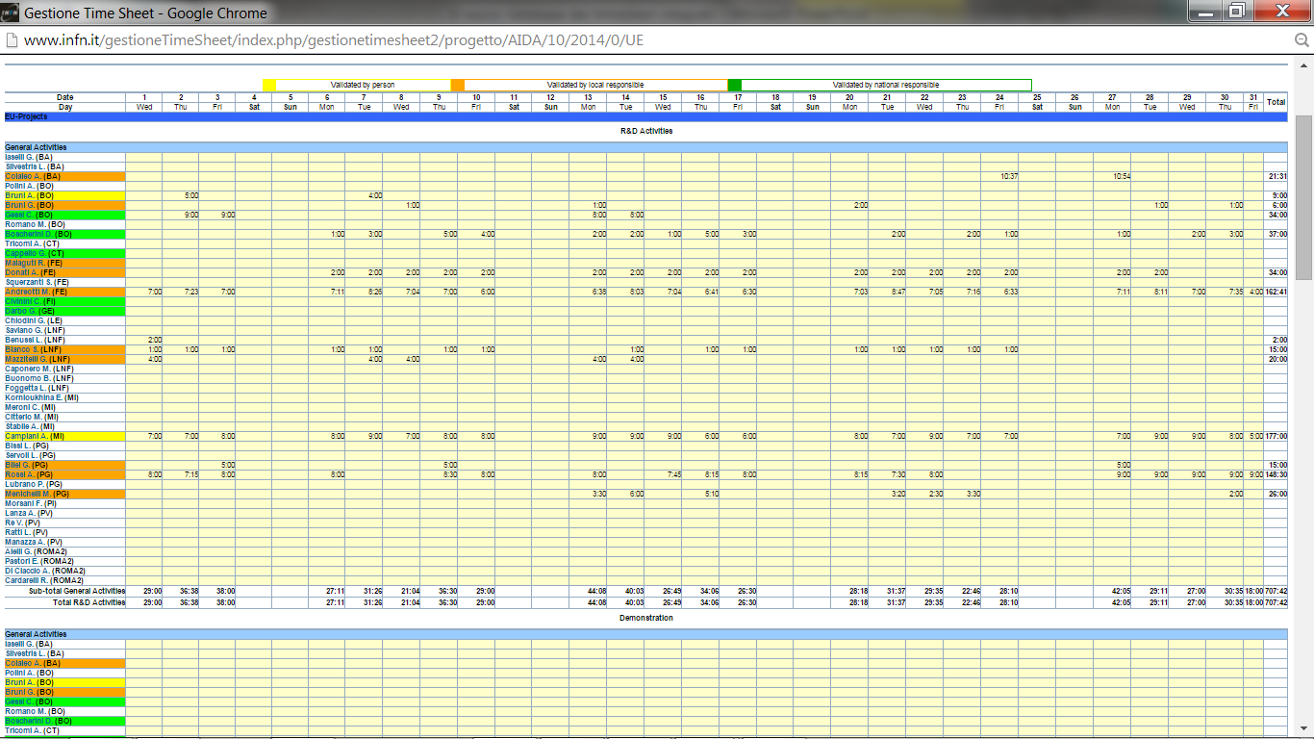

Slide 25
Inserimento / modifica
Work packages
e categorie

Slide 26
Gestisci i WP
Le categorie di default: possono essere nascoste solo se non sono presenti ore caricate da nessun team member
nuove: categorie possono essere aggiunte, rinominate e rimosse

Slide 28
Cosa manca?
Integrazione col sistema rilevazione presenze
Personalizzazione delle anagrafiche sui singoli workpackages
Introduzione anagrafica responsabili workpackages

Slide 29
Le novità in H2020
Il personale al 100% sui progetti non dovrà fare i timesheets ma compilare una dichiarazione di commitment congiunta con l’Host Institution per ciascun reporting period del progetto
“As an exception, for persons working exclusively on the action, there is no need to keep time records, if the beneficiary signs a declaration confirming that the persons concerned have worked exclusively on the action”
Attenzione!
Only one declaration per reporting period. Intermittent (i.e. sporadic or random) periods of ‘exclusive’ dedication can NOT be covered by a declaration. If the person worked for the action also after the uninterrupted time-period covered by the declaration, then it must keep time records for that period
AGA — Annotated Model Grant Agreement: H2020 General MGA: V1.7 – December 2014 – p.160

Slide 30
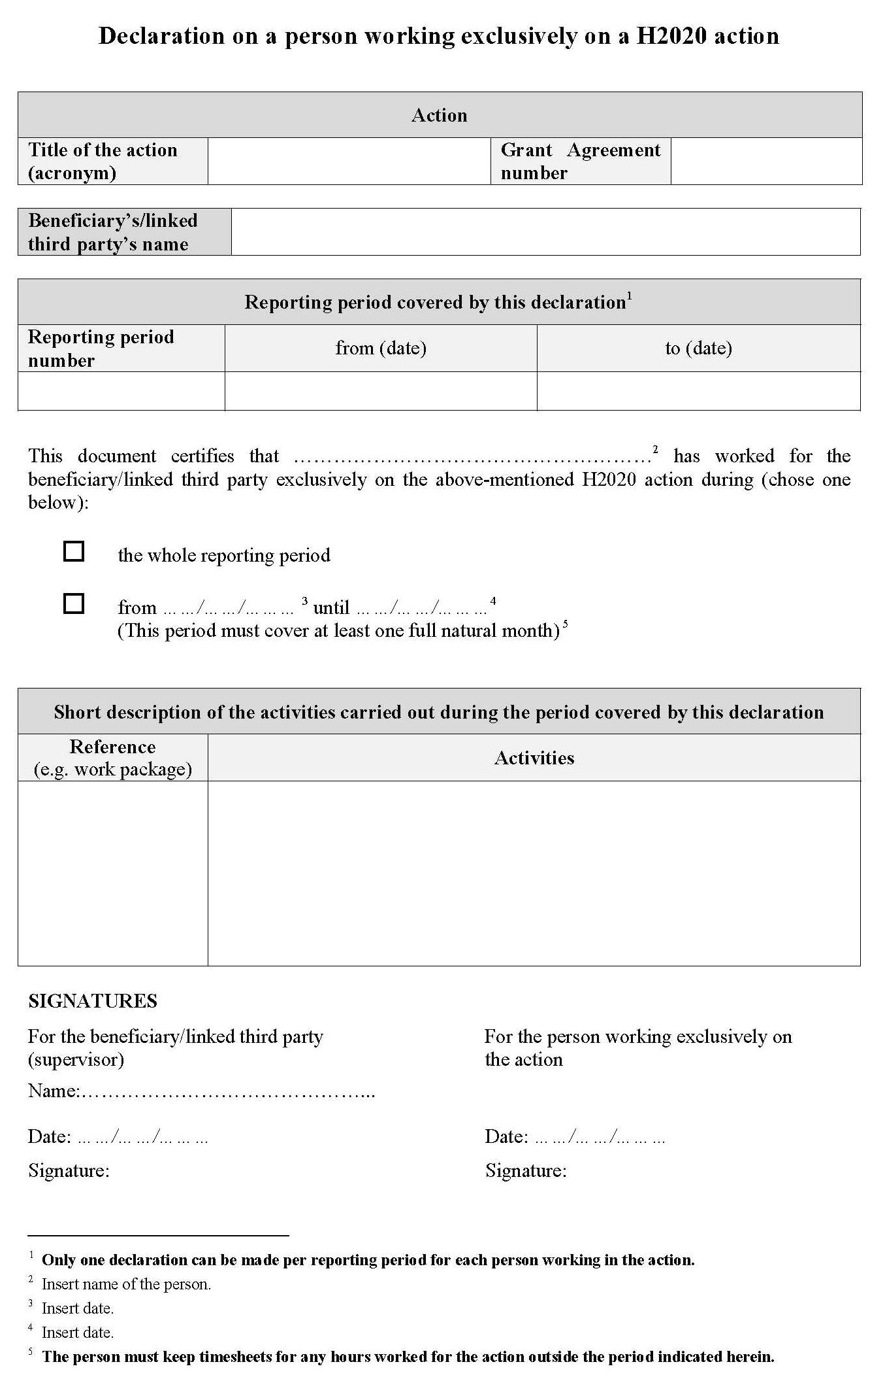

Slide 31
Le novità in H2020
Il personale non al 100% dovrà utilizzare il database dei timesheets con le stesse modalità presentate per le azioni del 7PQ
“For persons who do NOT work exclusively for the action, the beneficiaries must: − show the actual hours worked, with reliable time records (i.e. timesheets) either on paper or in a computer-based time recording system. Time records must be dated and signed at least monthly by the person working for the action and his/her supervisor.”
AGA — Annotated Model Grant Agreement: H2020 General MGA: V1.7 – December 2014 – p.160

Slide 32
Establishing systems from the start:
You must keep time records!
Regular errors:
- Staff working on the project and sick or on holiday at the same time!!
Hours claimed cannot be supported
Impossible number of hours claimed
Notes:
32
FRAUD RISK Does Exist in this house -+ SMES the most vulnerable from our experience who are more prone to fraud risk than larger organisations such as universities or industrial companies.
Indicators (red flags) of potential fraud and information sources – might not be the same for eveybody

Slide 33
Establishing systems from the start:
Staff working on the project must keep time records (MGA Article 18)!
- staff must record the hours they spend on the
project
- regularly (daily, weekly)
- countersigned by a supervisor
Notes:
33
FRAUD RISK Does Exist in this house -+ SMES the most vulnerable from our experience who are more prone to fraud risk than larger organisations such as universities or industrial companies.
Indicators (red flags) of potential fraud and information sources – might not be the same for eveybody

Slide 34
Tempo produttivo in H2020
Three options:
1720 hours for persons working full time (or corresponding pro-rata for persons not working full time) (‘1720 fixed hours’)
the total number of hours worked by the person in the year for the beneficiary (‘individual annual productive hours’)
the ‘standard number of annual hours’ generally applied by the beneficiary for its personnel in accordance with its usual cost accounting practices (‘standard annual productive hours’)

Slide 35
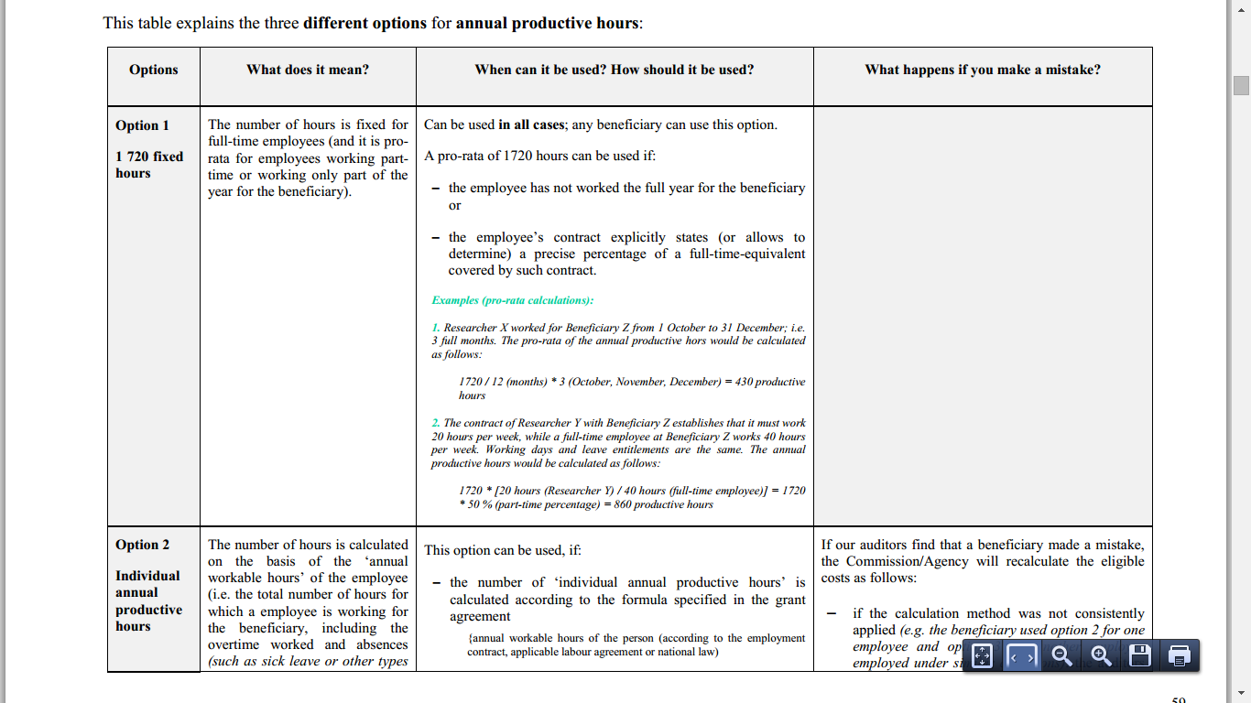

Slide 36
Grazie dell’attenzione
sabina.pellizzoni@roma1.infn.it
INFN – Servizio Coordinamento Fondi esterni

